Slide 1
Arkeoloji Bölümü

Slide 2
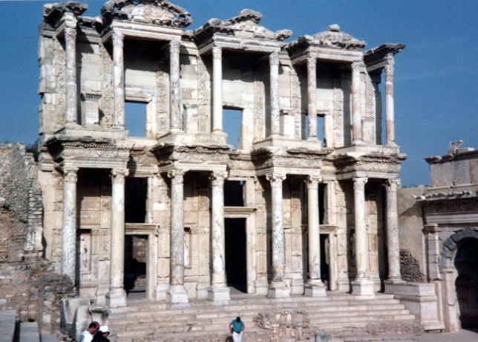
Karabük Üniversitesi Arkeoloji Bölümü

Slide 3
Karabük Üniversitesi Arkeoloji Bölümü
Arkeoloji:
Arkeoloji, insanların elinden çıkmış her türlü malzemeyi ve kalıntıyı araştıran bilim dalıdır. Yunanca archaios ve logia sözcüklerinden türetilen arkeoloji, "geçmişin incelenmesi" anlamına gelir. Arkeoloji kendi içinde birçok farklı bilim dalını barındırmaktadır. Bunlar arasında başlıcalar tarihöncesi (prehistorya) arkeolojisi, klasik arkeoloji, protohistorya ve önasya arkeolojisi sayılabilir. Arkeoloji, yazılı tarihten önce ve sonra yaşamış insanlara ilişkin bilgi edinme olanağı sağlaması açısından özellikle önemlidir. Arkeologlar çalışmalarını çoğunlukla eskiden insanların yaşadığı varsayılan yerleşimleri gün yüzüne çıkararak yürütürler. Yıkılan bir kentin üstüne yenisi yapıldığından, eski kentler genellikle toprağın altında kalır ve üst üste kurulan yerleşmelerin mimari yıkıntıları zamanla bir tepe oluşturur. Bu tür tepeler ülkemizde höyük olarak adlandırılır. Ancak her arkeolojik buluntu yeri bir höyük değildir. Mağaralar, düz yerleşme yerleri, antik kentler de arkeolojinin araştırma alanları arasında yer alır.
Eski dönemlere ilişkin günümüze ulaşmış pek çok yazılı belge vardır. Ama bu yazılı belgelerin çoğu vergilere, yasalara, din kurallarına, krallara ve yöneticilere ilişkin bilgiler içerir. Bu belgeleri inceleyerek o dönemin insanlarının nasıl yaşadıkları bilgisine ulaşamayız. Oysa arkeolojik kazılarla ev kalıntılarını, krallık saraylarını, mezarları ve tapınakları ortaya çıkararak, sıradan insanlardan soylulara değin bütün insanların nasıl yaşadıklarını öğrenebiliriz.

Slide 4
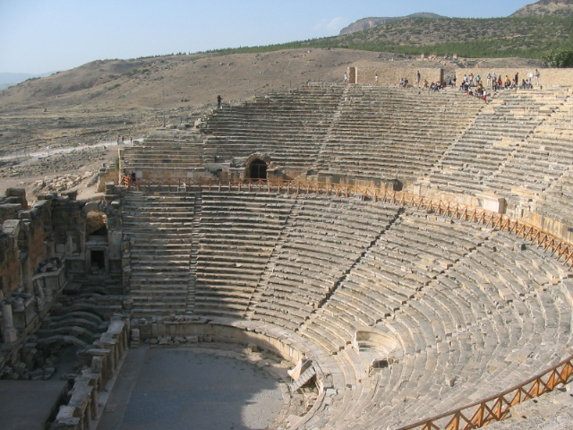
Karabük Üniversitesi Arkeoloji Bölümü
Günümüzde Arkeoloji:
Eskiden zengin hazineler, saraylar ve tapınaklar bulma umuduyla kazı yapılırdı. Sıradan insanların yaşadıkları yerler definecileri ilgilendirmiyordu. Oysa arkeologlar geçmişi iyi anlayabilmenin yolunun, bulunabilen her şeyi incelemekten geçtiğini bilirler. Arkeologlar buluntuları incelerken, o topluluğun ekonomisini, değişik işleri ve görevleri olan insanlar arasındaki ilişkileri ve dinsel inanışlarını da araştırıyorlar. Yetiştirdikleri bitkilere ve hayvanlara bakarak insanların çevrelerini nasıl değiştirdiklerini, kendilerinin de çevreden nasıl etkilendiğini anlamaya çalışıyorlar. Günümüzde kısaca, geçmişe ilişkin her şey arkeolojinin kapsamına girmektedir.

Slide 5
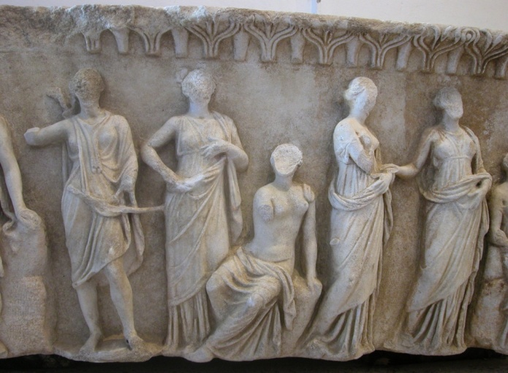
Karabük Üniversitesi Arkeoloji Bölümü

Slide 6
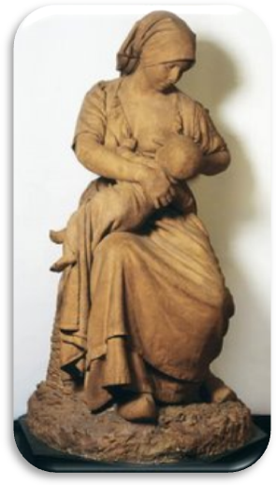
Karabük Üniversitesi Arkeoloji Bölümü

Slide 7
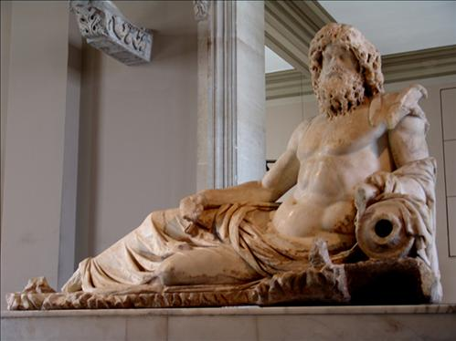
Karabük Üniversitesi Arkeoloji Bölümü

Slide 8
Karabük Üniversitesi Arkeoloji Bölümü
Türkiye'de Arkeoloji:
Anadolu'daki tarihsel kalıntılar daha 16. yüzyılda Avrupalı gezginlerin dikkatini çekmişti. Nitekim ilk kazılar da, 19. yüzyılda Avrupalı arkeologlarca yapıldı. Bunlardan biri olan Alman arkeolog Schliemann'ın eski Truva kentinin yerini saptadı ve burada uzun yıllar kazı çalışmalarını sürdürdü. 1882'de Türkiye'deki ilk arkeoloji müzesinin kurucusu ressam ve arkeolog Osman Hamdi Bey (1842-1910), 1887'de en önemli kazısını Sayda'da (bugün Lübnan'da) gerçekleştirdi. Bu kazıda Fenike krallarına ait 20'den fazla lahit ortaya çıkarıldı. Daha sonra Anadolu'daki ilkçağ uygarlıklarını araştırmak isteyen Alman, Avusturyalı ve ABD'li arkeologlar da Bergama, Bodrum, Boğazköy, Didim, Priene, Milet, Efes ve Sart gibi tarihi bölgelerde kazılar yaptılar. Bu kazılarda, Dünyanın Yedi Harikasından ikisi olan Efes Artemis Tapınağı ve Bodrum’daki Mausoleion gibi önemli yapıtlar ortaya çıkarıldı. Cumhuriyet döneminde arkeolojiye daha fazla önem verildi. 1931'de Türk Tarih Kurumu, 1934'te İstanbul Üniversitesi'ne bağlı Türk Arkeoloji Enstitüsü, iki yıl sonra da Ankara'da Dil ve Tarih-Coğrafya Fakültesi kuruldu. 1933'te Türk Tarih Kurumu adına ilk kazılar, Hamit Zübeyr Koşay başkanlığında Ahlatlıbel'de yapıldı. 1935'te Koşay ve Remzi Oğuz Arık Alacahöyük kazılarına başladılar. Ayrıca Türkiye’de 1930'lardan başlayarak Alman, Fransız, İngiliz ve Hollanda arkeoloji enstitüleri kuruldu. Bu dönemde yerli ve yabancı uzmanlar birçok eski yerleşim bölgesinde araştırma ve kazılar gerçekleştirdiler. Kazılardan çıkarılan eski yapıtları korumak ve sergilemek için yeni müzeler açıldı. Bunların başında, dünyanın en önemli arkeoloji müzelerinden biri olan İstanbul Arkeoloji Müzesi gelmektedir.

Slide 9
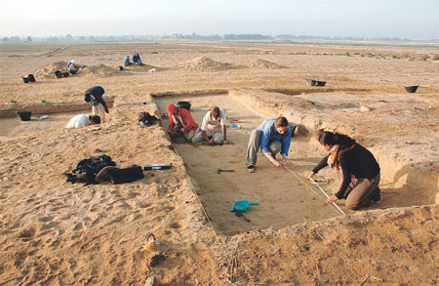
Karabük Üniversitesi Arkeoloji Bölümü

Slide 10
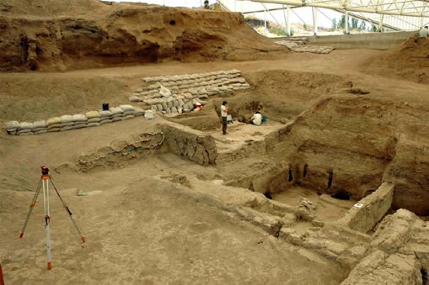
Karabük Üniversitesi Arkeoloji Bölümü
Türkiye’de Kaç Kazı Var?
Uygarlıklar eşiği Anadolu’da yerli ve yabancı arkeologların üzerinde çalıştıkları toplam 208 kazı alanı bulunuyor. Bunların 56’sı yerli arkeologlar tarafından kazılırken 37’si yabancı arkeologlar bilimsel kazı yapıyor. Ayrıca müzeler tarafından 55 kurtarma, 33 bilimsel kazı yürütülürken, baraj alanlarında da 27 kazı çalışması devam ediyor.

Slide 11
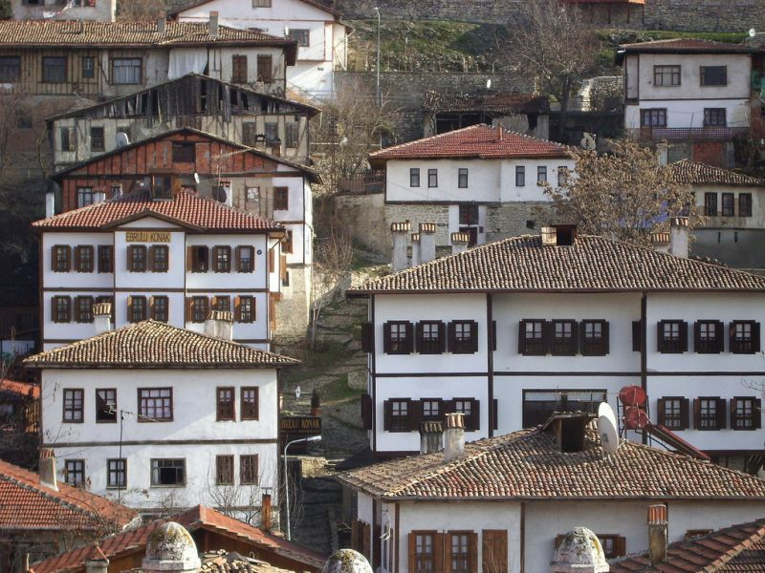
Karabük Üniversitesi Arkeoloji Bölümü
Karabük ve çevresi antik dönemin önemli merkezlerinden Paphlagonia Bölgesi’ndedir. Bölge tarih öncesi dönemlerden Osmanlılar dönemine kadar yerleşim alanı olarak önemini korumuştur. Kervan yolları üzerinde yer alması tarihte kenti önemli kılan bir başka noktadır. Günümüzde ise, Karabük ilçelerinden Safranbolu, Unesco tarafından, korunması gerekli kent seçilerek Dünya Miras listesine alınmıştır. Karabük’ün bir diğer ilçesi Eskipazar, antik adı ile Hadrianapolis kenti son 5 yıldır kazı çalışmalarının yürütüldüğü önemli bir Geç Roma-Bizans kentidir. Bunların dışında Karabük ve çevresinde, kaya mezarlarından türbelere, sarnıçlardan köprülere, kiliselerden camilere kadar çok zengin kültür varlığı bulunmaktadır.

Slide 12
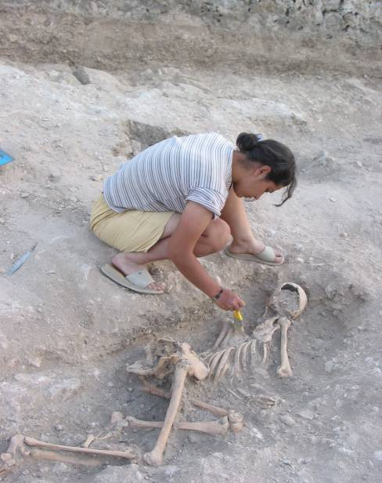
Karabük Üniversitesi Arkeoloji Bölümü

Slide 13
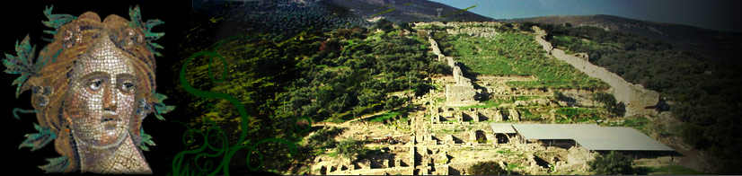
Karabük Üniversitesi Arkeoloji Bölümü

Slide 14
Karabük Üniversitesi Arkeoloji Bölümü
Amaçları:
Arkeoloji; geçmiş dönemlerde yaşamış insanlardan kalan kültürel kalıntıların, teknik yöntemlerle açığa çıkarılması ve yapılan değerlendirmeler sonucunda, o dönemlerde yaşamış olan insanların düşüncelerinin, inançlarının ve hatta teknolojilerinin anlaşılması ve öğrenilmesi konusunda bilgiler edinmemize olanak sağlayan bir bilim dalıdır. Bu teknik çalışmayı desteklemek için diğer bilim dallarından da yararlanır. Dört yıllık lisans eğitimi sonunda, özellikle Anadolu'nun tarihî mirasına sahip çıkan, bunu kendisine ve insanlığa mal edip, kültürel kimlik olarak benimseyen, ülkesi için koruyan ve tanıtan kuşaklar yetiştirmektir. Bu çerçevede eğitim programında öğrencilere fotoğraf, dia ve bilgisayar gibi yardımcı malzeme ile desteklenen görsel teorik derslerin yanısıra, uygulamaya yönelik seminer, panel, konferans, inceleme ve araştırma gezileri gibi katılımcı eğitim çalışmaları ile arkeoloji bilim dalının gereği olan arazi faaliyetleri ve kazı çalışmaları gibi pratik uygulamalar yaparak, yüzey araştırmaları ve müze çalışmaları ile kazılara katılmalarını ve tecrübe sahibi olmalarını sağlamaktır. Ayrıca verilecek olan teknik derslerle birlikte öğrencilerin teknik eleman olarak yetişmeleri de sağlanmaya çalışılacaktır. Bunun yanında Arkeoloji Bölümünün diğer anabilim dallarından ve ilgili bölümlerden alınan seçmeli dersler yardımıyla, öğrencilerin geniş kapsamlı ve çok yönlü bir arkeoloji eğitimi almaları sağlanacaktır.
Karabük Üniversitesi Arkeoloji Bölümünün kuruluş amacı; teknik anlamda bilgilerle donanmış bir eğitim vermek ve uygulama kazılarıyla öğrencilerin birer teknik arkeolog olarak yetişmelerine yardımcı olmaktır. Üniversitemizde yetişen arkeologlar böylece yerli ve yabancı arkeolojik kazı ve araştırmalarda ekip elemanı olarak aranan niteliklere sahip olacaklar ayrıca, müzelerde de başarıyla görev yapabileceklerdir.

Slide 15
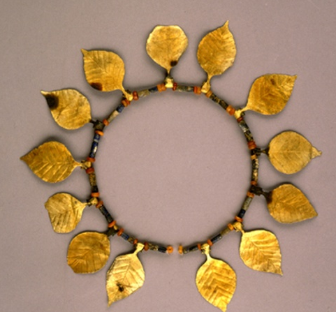
Karabük Üniversitesi Arkeoloji Bölümü

Slide 16
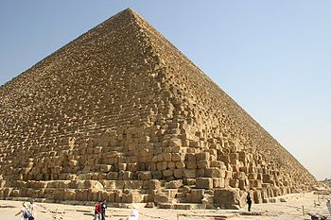
Karabük Üniversitesi Arkeoloji Bölümü
Arkeolog Olmak İsteyenlerin;
- Neden-sonuç ilişkisini ortaya çıkarabilme gücüne sahip,
- Tarih ve kültür konularına meraklı ve bu alanlarda başarılı,
- İyi bir gözlemci ve araştırıcı,
- Açık havada çalışma yapmaktan hoşlanan,
- Bedence sağlam, kimseler olmaları gerekir.

Slide 17
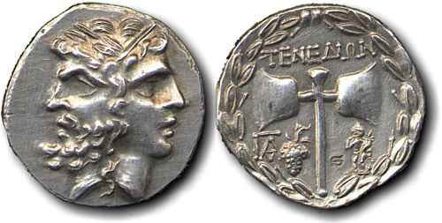
Karabük Üniversitesi Arkeoloji Bölümü

Slide 18
Karabük Üniversitesi Arkeoloji Bölümü
Mezun Olacakların Çalışma Alanları:
Bölümden “Arkeolog” unvanı alan mezunlar, akademik kariyer yapmanın yanı sıra, Kültür ve Turizm Bakanlığı’na bağlı olarak Kültür Varlıkları ve Müzeler Genel Müdürlüğü birimleri, özel müzeler, Enerji Bakanlığı bünyesinde yer alan BOTAŞ gibi birimler, belediyeler, turizm büroları, İl Kültür Müdürlükleri, yerli ve yabancı Arkeolojik Kazılar ve görsel basında arkeolojik belgesellerin hazırlanması ile ilgili kamu ve özel kuruluşlarda çalışma olanağına sahiptirler.

Slide 19
Karabük Üniversitesi Arkeoloji Bölümü

